Slide 1


2025
lwo.by
Система управления денежной наличностью банка
«Cash Management»

Slide 2
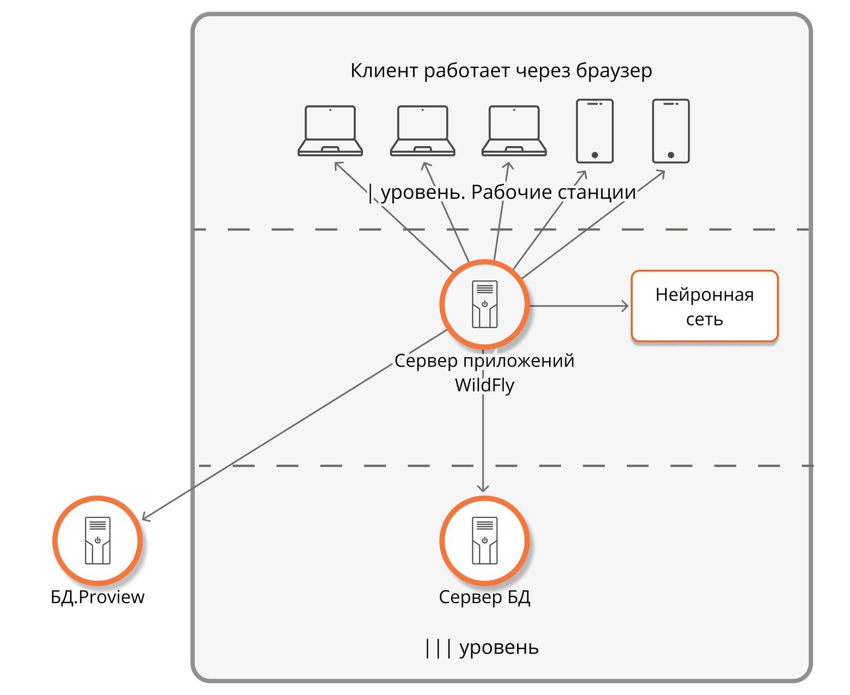

СХЕМА УРОВНЕЙ АРХИТЕКТУРЫ
Возможность использования различных СУБД
Использование нейронной сети для прогнозирования будущих выдач
Дружественный WEB-интерфейс с возможностью работать на различных устройствах
Интеграция с ProView, OpenWay и аналогами в части получения точек инкассации, счетчиков денежной наличности
Гибкость и большой перечень настроек

Slide 3
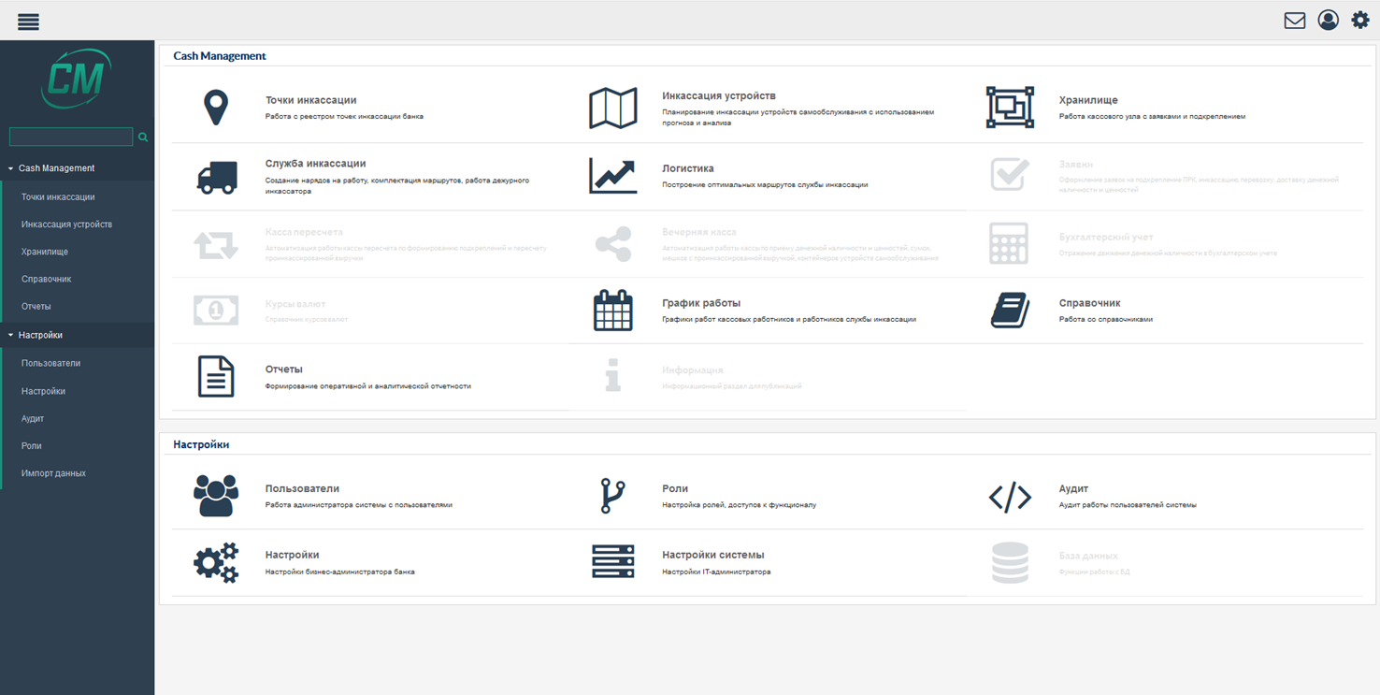

ПОЛЬЗОВАТЕЛЬСКИЙ ИНТЕРФЕЙС
  Удобство
  Модульность
  Элегантность
  Гибкость

Slide 4
СИСТЕМА ПОЗВОЛЯЕТ:
Получать и обрабатывать данные по карточкам устройств самообслуживания из программного комплексов ProView, OpenWay, процессинг банка и аналогов
Получать и обрабатывать данные по остаткам и оборотам денежной наличности в устройствах самообслуживания из программного комплекса ProView, OpenWay, процессинг банка и аналогов
Строить прогнозную модель будущих выдач для каждого банкомата
Автоматически включать в план подкрепления банкоматы, в которых наличности не хватит до следующей инкассации
Автоматически включать в план терминалы самообслуживания с функцией Cash-in по 4 критериям
Рассчитывать оптимальную сумму загрузки банкомата с учетом текущей ставки фондирования и стоимости инкассации
Распределять суммы по кассетам в зависимости от купюрности кассет
Учитывать страховую сумму устройства
Формировать и настраивать доступы, роли, функции пользователей администратором системы
Вести 2 и более календарей праздничных дней
Автоматически формировать письма с заявкой по настроенному шаблону и многое другое
Прогнозирование загрузки банкомата с ресайклингом

Slide 5

ПРОГНОЗИРОВАНИЕ ПОТОКОВ ДЕНЕЖНОЙ НАЛИЧНОСТИ
Для прогнозирования выдачи денежной наличности из устройств самообслуживания, а также прихода-расхода кассы используется нейронная сеть, как библиотека для глубокого обучения.
Включает реализацию ограниченной машины Больцмана, глубокой сети доверия, глубокого автокодировщика, стекового автокодировщика с фильтрацией шума, рекурсивной тензорной нейронной сети, word2vec, doc2vec, GloVe.
Обучение проводится как с помощью обычных многослойных нейронных сетей, так и для сложных сетей, в которых определён граф вычислений.
Включает в себя класс для работы с n-мерным массивом данных.
Говоря простыми словами, нейронная сеть использует множество статистических методов прогноза, которые могут быть использованы в различных направлениях для прогнозирования ряда цифр.
При постоянном обучении (переобучении) нейронной сети она учится выбирать из огромного множества методов прогноза ту модель, которая наилучшим образом выдает прогноз для конкретного ряда цифр (для конкретного устройства, кассы, хранилища).
Таким образом, в ПО содержится не один алгоритм прогнозирования, а совокупность. Нейронная сеть при этом подбирает самостоятельно, какой из методов использовать в конкретном случае для достижения максимального эффекта.

Slide 6

УПРАВЛЕНИЕ ДЕНЕЖНОЙ НАЛИЧНОСТЬЮ В КАССАХ
  Построение прогнозной модели на основе статистики по кассовым операциям
  Подготовка решений о величине аванса по кассам
  Включение сумм подразделений розничного бизнеса и кредитования согласно заявкам

Slide 7

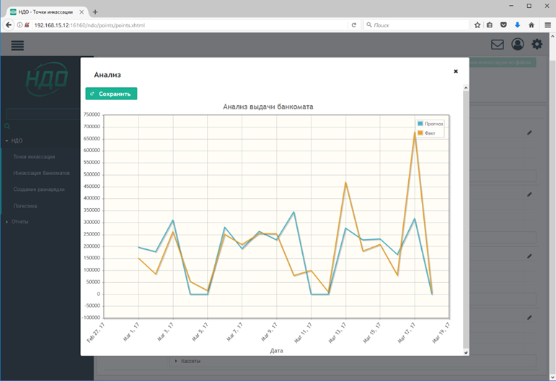
ФОРМИРОВАНИЕ ПЛАНА ИНКАССАЦИИ
  Возможность заполнить статистику выдач из файла на начальном этапе работы
  Подготовка решений о сумме загрузки и дате инкассации банкоматов
  Построение прогнозной модели на основе статистики по операциям в сети банкоматов
Учет сумм страхования, рядом стоящих ПСТ, АТМ и других устройств самообслуживания

Slide 8

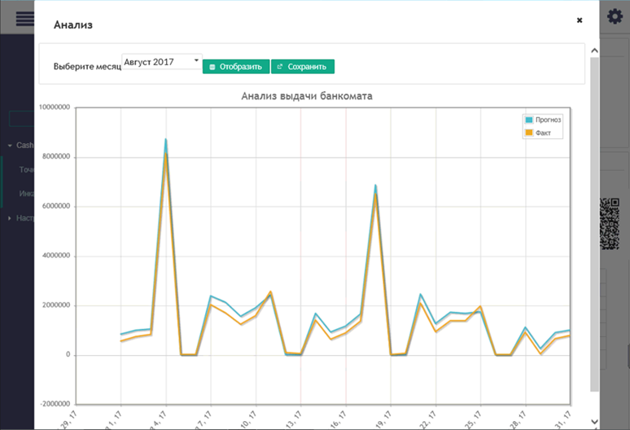
ВКЛЮЧЕНИЕ В ПЛАН ИНКАССАЦИИ ТС
  Включение в план инкассации ТС по критерию оптимальности
  Включение в план инкассации ТС при превышении страховой суммы, достижения порога купюр
  Просмотр купюрного состава находящихся в кассете ТС денежных средств

Slide 9
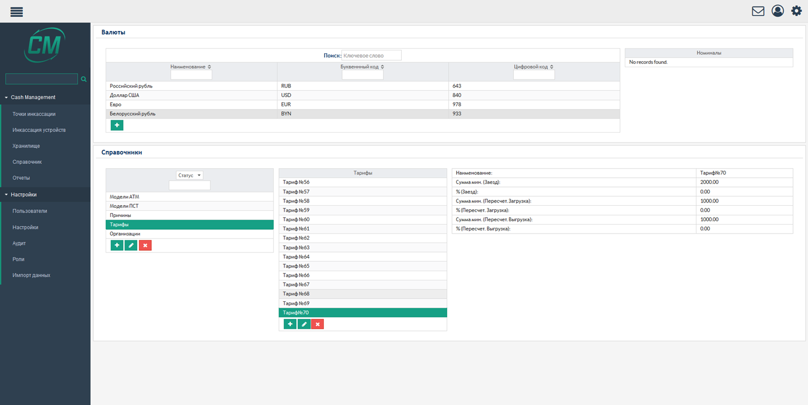
УЧЕТ ТАРИФОВ СТОРОННЕЙ ИНКАССАЦИИ
Расчет стоимости инкассации
по справочнику тарифов
Возможность учета средней стоимости инкассации
Дифференцированная
система тарифов

Slide 10
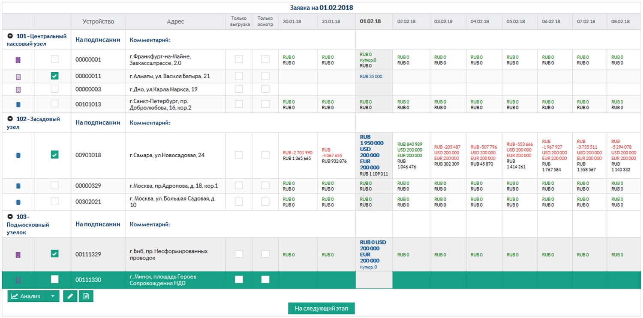
ФОРМИРОВАНИЕ ПЛАНА ИНКАССАЦИИ
Разбивка по кассовым узлам
Редактирование предложенной суммы
Отправка заявок на согласование в кассовые узлы
Просмотр результатов анализа

Slide 11
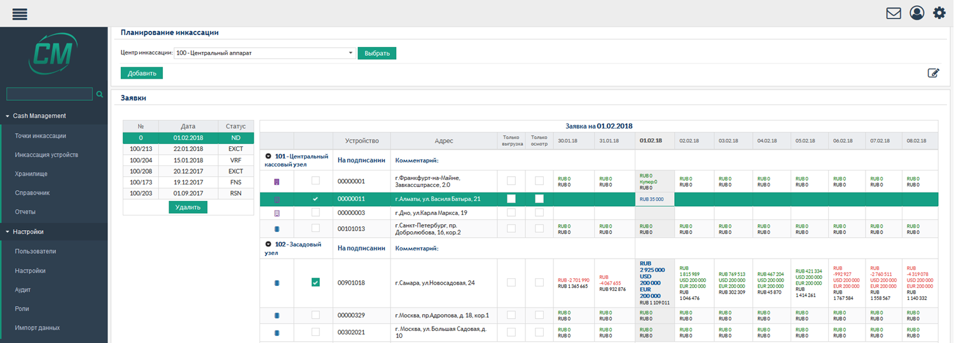
ОПТИМИЗАЦИЯ РАСХОДОВ БАНКА
Экономия трудовых ресурсов
на анализ и подготовку плана загрузки
Экономия сумм страхования
Экономия кассовых ресурсов

Slide 12
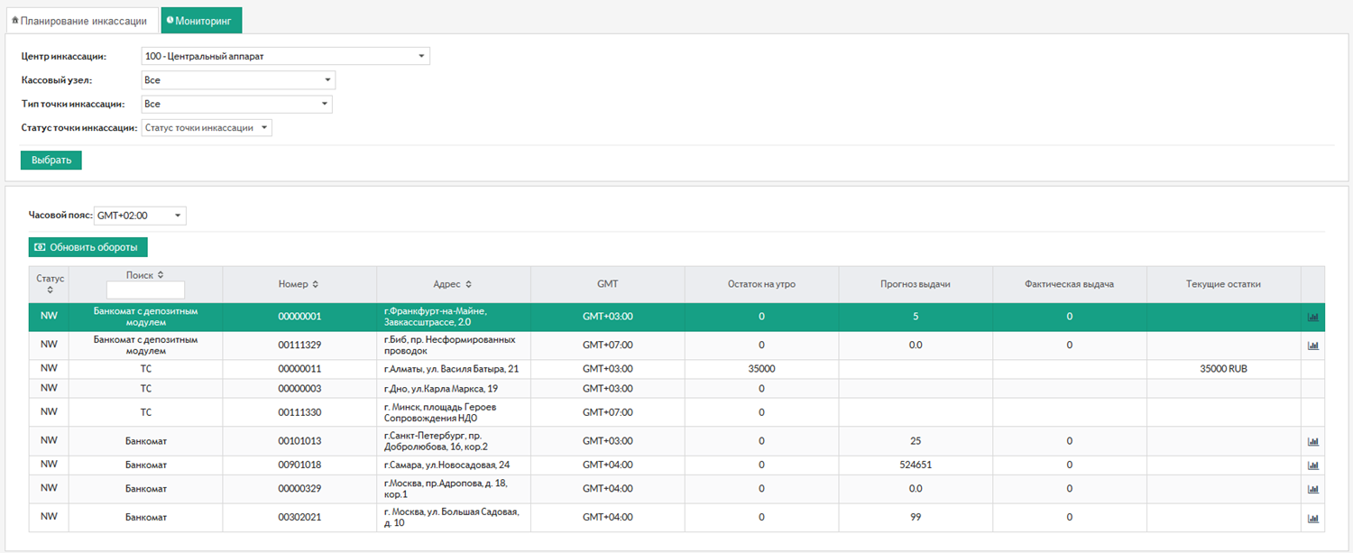
МОНИТОРИНГ ТЕКУЩИХ ОСТАТКОВ ДЕНЕЖНОЙ НАЛИЧНОСТИ В УСТРОЙСТВАХ
Прогнозная и фактическая
выдача за сегодня
Возможность оперативно реагировать на резкие изменения
Текущее состояние денежной наличности в устройствах
Остатки на утро
Подсветка устройства, на который необходимо обратить внимание

Slide 13
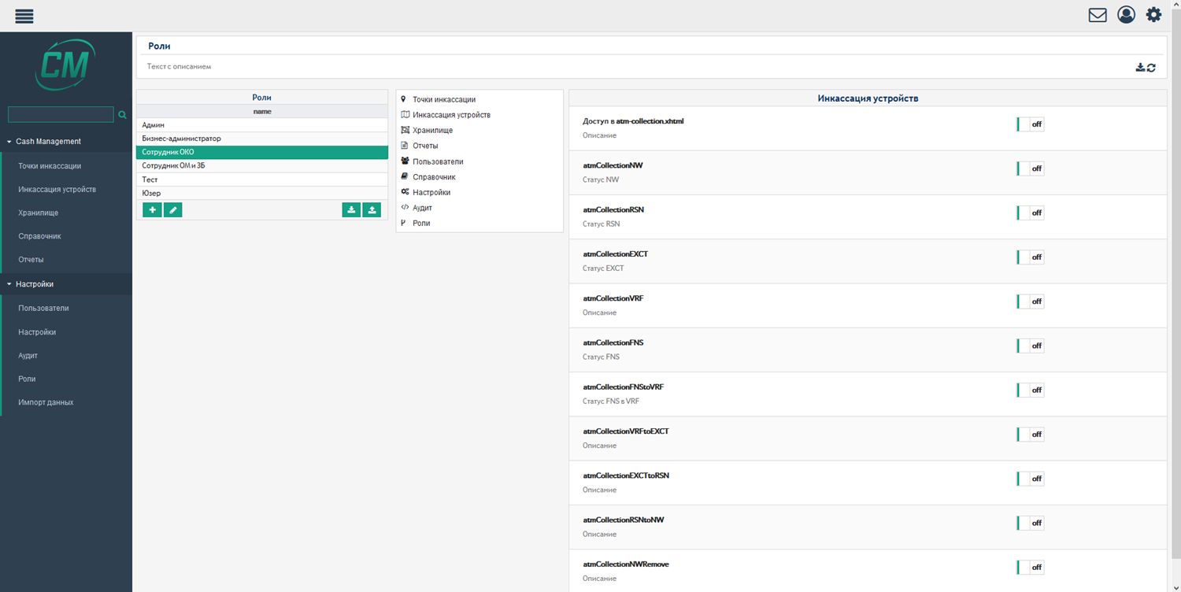
КОНСТРУКТОР РОЛЕЙ
Создание ролей
Распределение прав доступа на роли
Распределение функций
Экспорт/импорт ролей

Slide 14
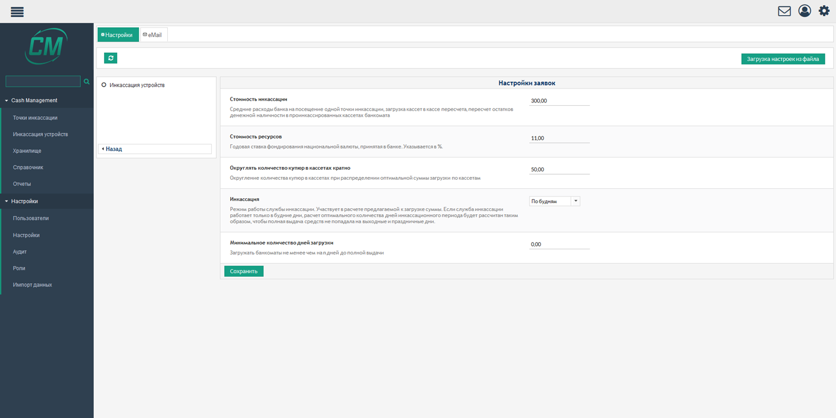
НАСТРОЙКИ БИЗНЕС-АДМИНИСТРАТОРА
Средняя стоимость инкассации
и текущая ставка фондирования
Режим работы службы инкассации: будние/ежедневно
Порядок округления количества купюр в кассетах
Минимальное количество дней загрузки

Slide 15
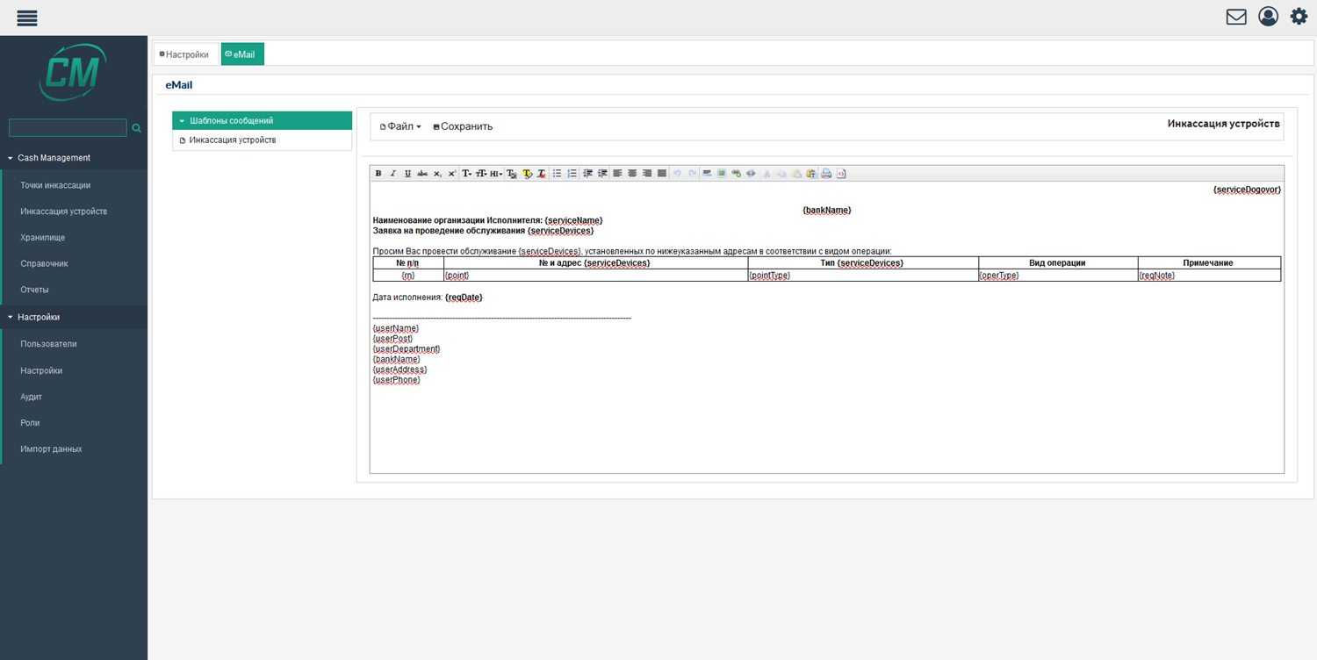
ОТПРАВКА ПИСЕМ
Настройка шаблона письма
Отправка e-mail заинтересованным лицам со вложенной заявкой

Slide 16
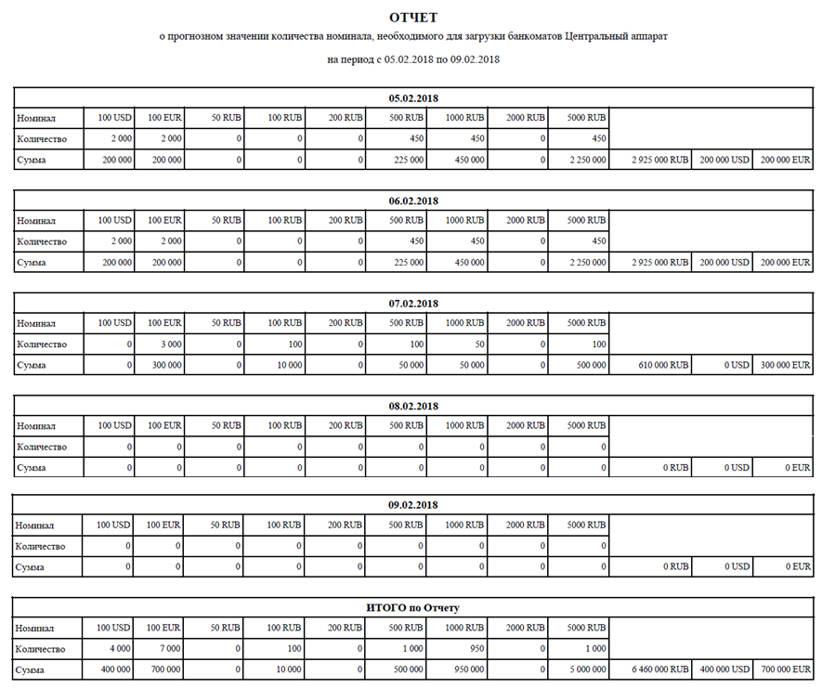
ПРОГНОЗ ПОТРЕБНОСТИ В ДЕН.НАЛИЧНОСТИ
Прогноз потребности в денежной наличности на будущий период
Итоговые суммы в покупюрной разбивке

Slide 17
ПРЕИМУЩЕСТВА
Надежная система оптимизации денежного обращения банка
Возможность централизации и децентрализации операционных функций
Автоматизация оценки необходимости подкрепления и инкассации устройств и сумм загрузки
Полный финансовый мониторинг устройств самообслуживания
Эффективная система прогнозирования кассовых ресурсов
Оптимизация сумм загрузки банкоматов
Удобный конструктор ролевого доступа пользователей

Slide 18
В РИТМЕ ИННОВАЦИЙ

